Slide 1


Trong tác phẩm Lịch sử nước ta (năm 1942), Bác Hồ viết:
Nhà Trần thống trị giang san
Trị yên trong nước, đánh tan giặc ngoài ...
Đời Trần văn giỏi võ nhiều,
Ngoài dân thịnh vượng, trong triều hiền minh.
Theo em, các câu thơ trên nói đến những đóng góp nào của Triều Trần đối với lịch sử dân tộc?

Slide 2

Các câu thơ trên nói đến những đóng góp của Triều Trần trong việc xây dựng đất nước phát triển phồn thịnh, cũng như đánh bại mọi kẻ thù xâm lược để bảo vệ đất nước, mang lại cuộc sống ấm no, hạnh phúc cho nhân dân.

Slide 3

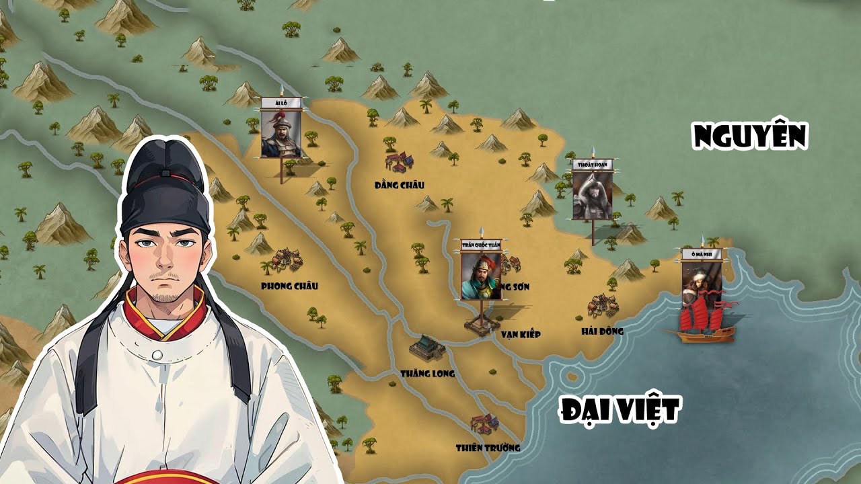



Slide 4

– Trình bày được những nét chính về lịch sử Việt Nam thời nhà Trần thông qua các câu chuyện về một số nhân vật lịch sử (ví dụ: Trần nhân Tông, Trần Quốc Tuấn, Phạm Ngũ Lão, Trần Quốc Toản, Yết Kiêu, Dã Tượng, Nguyễn Hiền, Mạc Đĩnh Chi, Chu Văn An,...).
– Kể lại được chiến thắng Bạch Đằng có sử dụng tư liệu lịch sử (lược đồ, tranh ảnh, câu chuyện về Trần Quốc Tuấn đánh giặc trên sông Bạch Đằng,...).

Slide 5
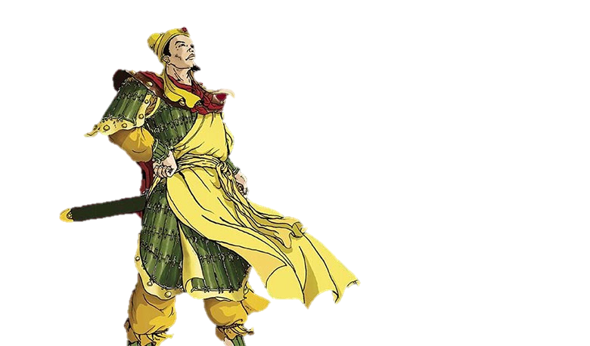


Slide 6
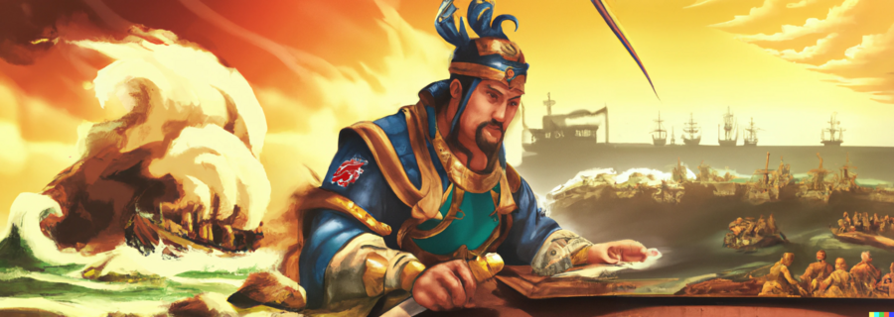
Hoạt động 1. Tìm hiểu về Triều Trần và công cuộc xây dựng đất nước.

Slide 7
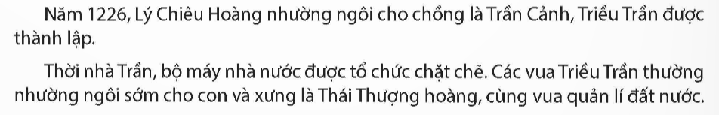
- Đọc thông tin trong SGK và trả lời câu hỏi:
+ Nhà Trần được thành lập như thế nào?
+ Vị vua đầu tiên là ai?

Slide 8
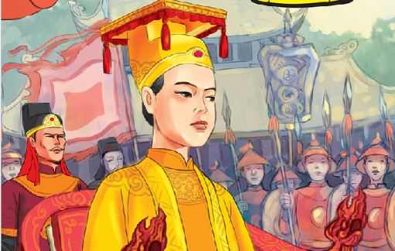
Cuối thế kỉ XII, nhà Lý suy yếu, phải dựa vào họ Trần để dẹp các thế lực chống đối. Nhờ đó, họ Trần đã từng bước thâu tóm được quyền lực. Đầu năm 1226, Lý Chiêu Hoàng – vị vua cuối cùng của nhà Lý phải nhường ngôi cho chồng là Trần Cảnh, nhà Trần được thành lập.
Trần Cảnh là vua đầu tiên của Triều Trần

Slide 9

Đọc đoạn thông tin SGK, thảo luận nhóm thực hiện các nhiệm vụ:
+ Nêu nhận xét của em về tổ chức chính quyền thời Trần.
+ Việc các vua nhường ngôi sớm cho con và xưng làm Thái Thượng Hoàng, cùng vua quản lí đất nước nhằm mục đích gì?

Slide 10
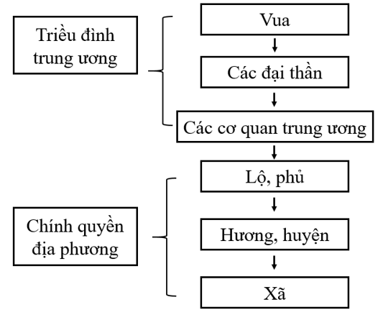
Thời nhà Trần, bộ máy nhà nước được tổ chức chặt chẽ để quản lí và xây dựng đất nước.

Slide 11
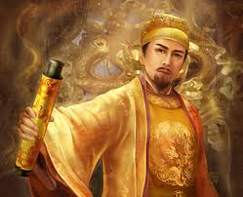
Các vua Trần nhường ngôi sớm cho con và xưng là Thái Thượng hoàng, cùng vua quản lí đất nước nhằm mục đích rèn luyện cho vua trẻ cách xử lí công việc triều chính, tăng hiệu qủa trong giải quyết công việc.

Slide 12
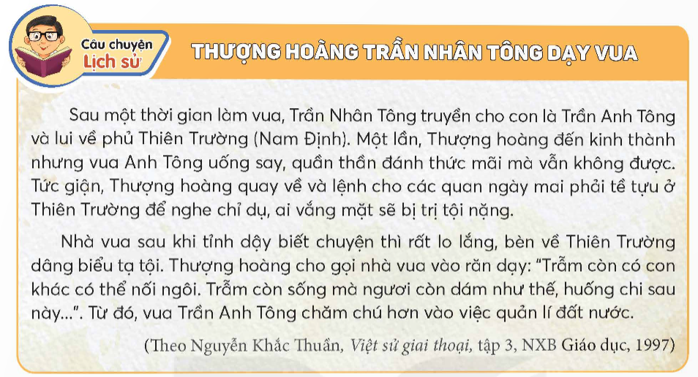
Đọc câu chuyện Thượng Hoàng Trần Nhân Tông dạy vua, sau đó thực hiện yêu cầu: Kể lại câu chuyện và cho biết câu chuyện đó muốn nói lên điều gì?

Slide 13

Câu chuyện chứng tỏ Thái Thượng Hoàng rất nghiêm khắc trong việc răn dạy để nhà vua tu dưỡng, rèn luyện trở thành vị vua mẫu mực.

Slide 14
Vận dụng

Slide 15






AI NHANH
AI ĐÚNG
Hãy chọn đáp án đúng !!!

Slide 16



1. Lý Chiêu Hoàng nhường ngôi cho chồng năm bao nhiêu?
A
B
C
1 226
1 126
1 326
Notes:
Bấm vào đáp án đúng tương ứng A, B, C

Slide 17
2. Các vua Trần sau khi nhường ngôi cho con, được gọi là:
A
B
C
Thượng Lão
Hoàng Thượng
Thái Thượng Hoàng

Slide 18
3. Vua Trần Nhân Tông nhường ngôi cho ai?
A
B
C
Trần Thái Tông
Trần Duệ Tông
Trần Anh Tông
Notes:
- Đáp án B

Slide 19





Chúc mừng

Slide 20


